Slide 1
Testzahlen und Positivquote
Positivenanteil leicht gestiegen, Anzahl der Testungen leicht gestiegen

Slide 2
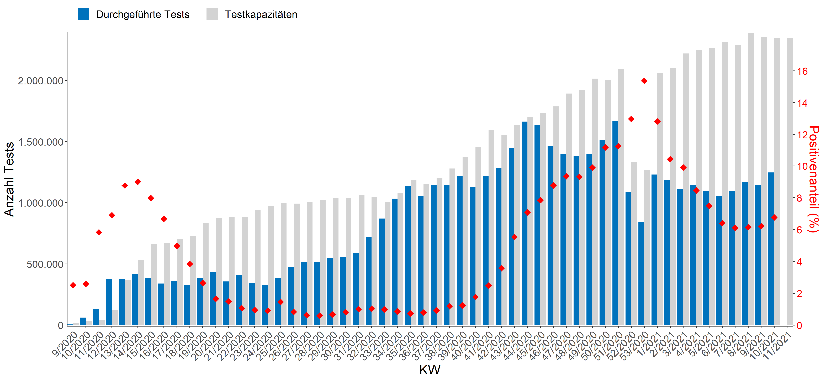
Auslastung der Kapazitäten
Kapazitäten nach wie vor vorhanden

Slide 3
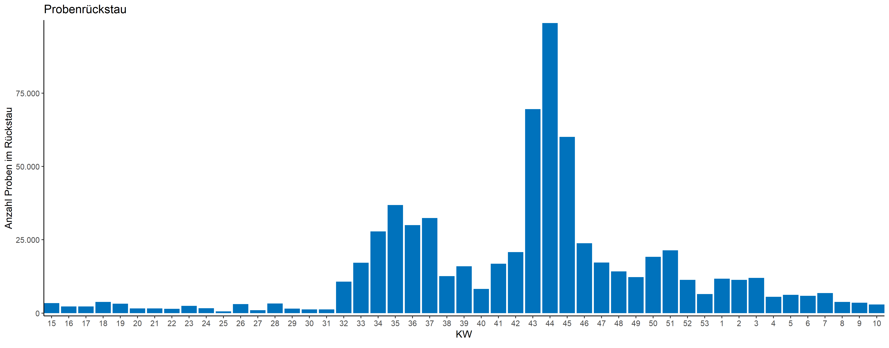
Probenrückstau
Probenrückstau und Lieferengpässe unproblematisch
aber: Lieferschwierigkeiten für Pipettenspitzen im RKI!

Slide 4
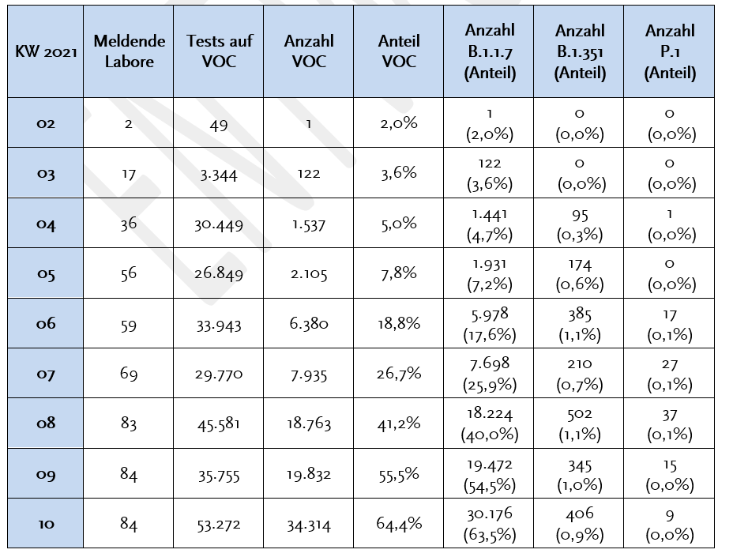
Testzahlerfassung-VOC
Technisch bedingt werden noch Nachmeldungen für KW9+10 erwartet

Slide 5
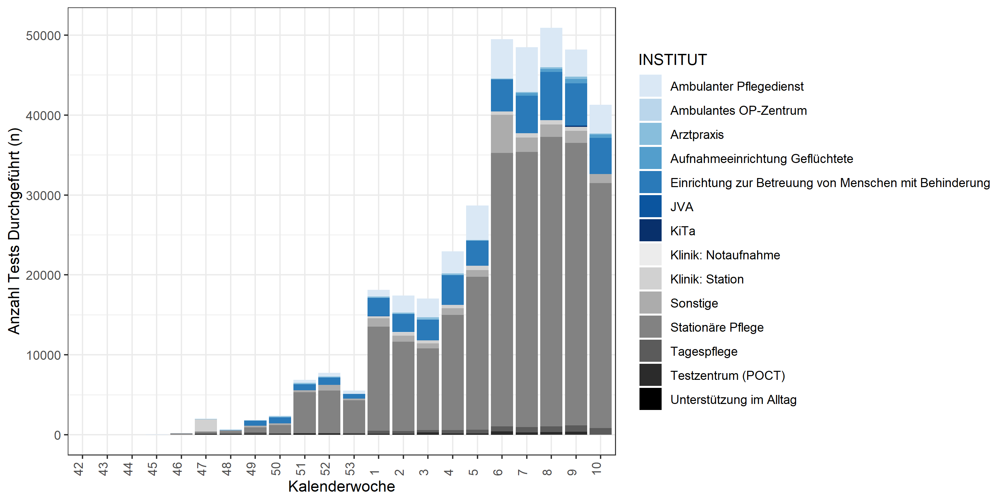
Erfasste AG-POCT in Einrichtungen
Seit KW49, 2020 insgesamt 377.489 Testungen
Für KW10 noch Nachtragungen erwartet

Slide 6
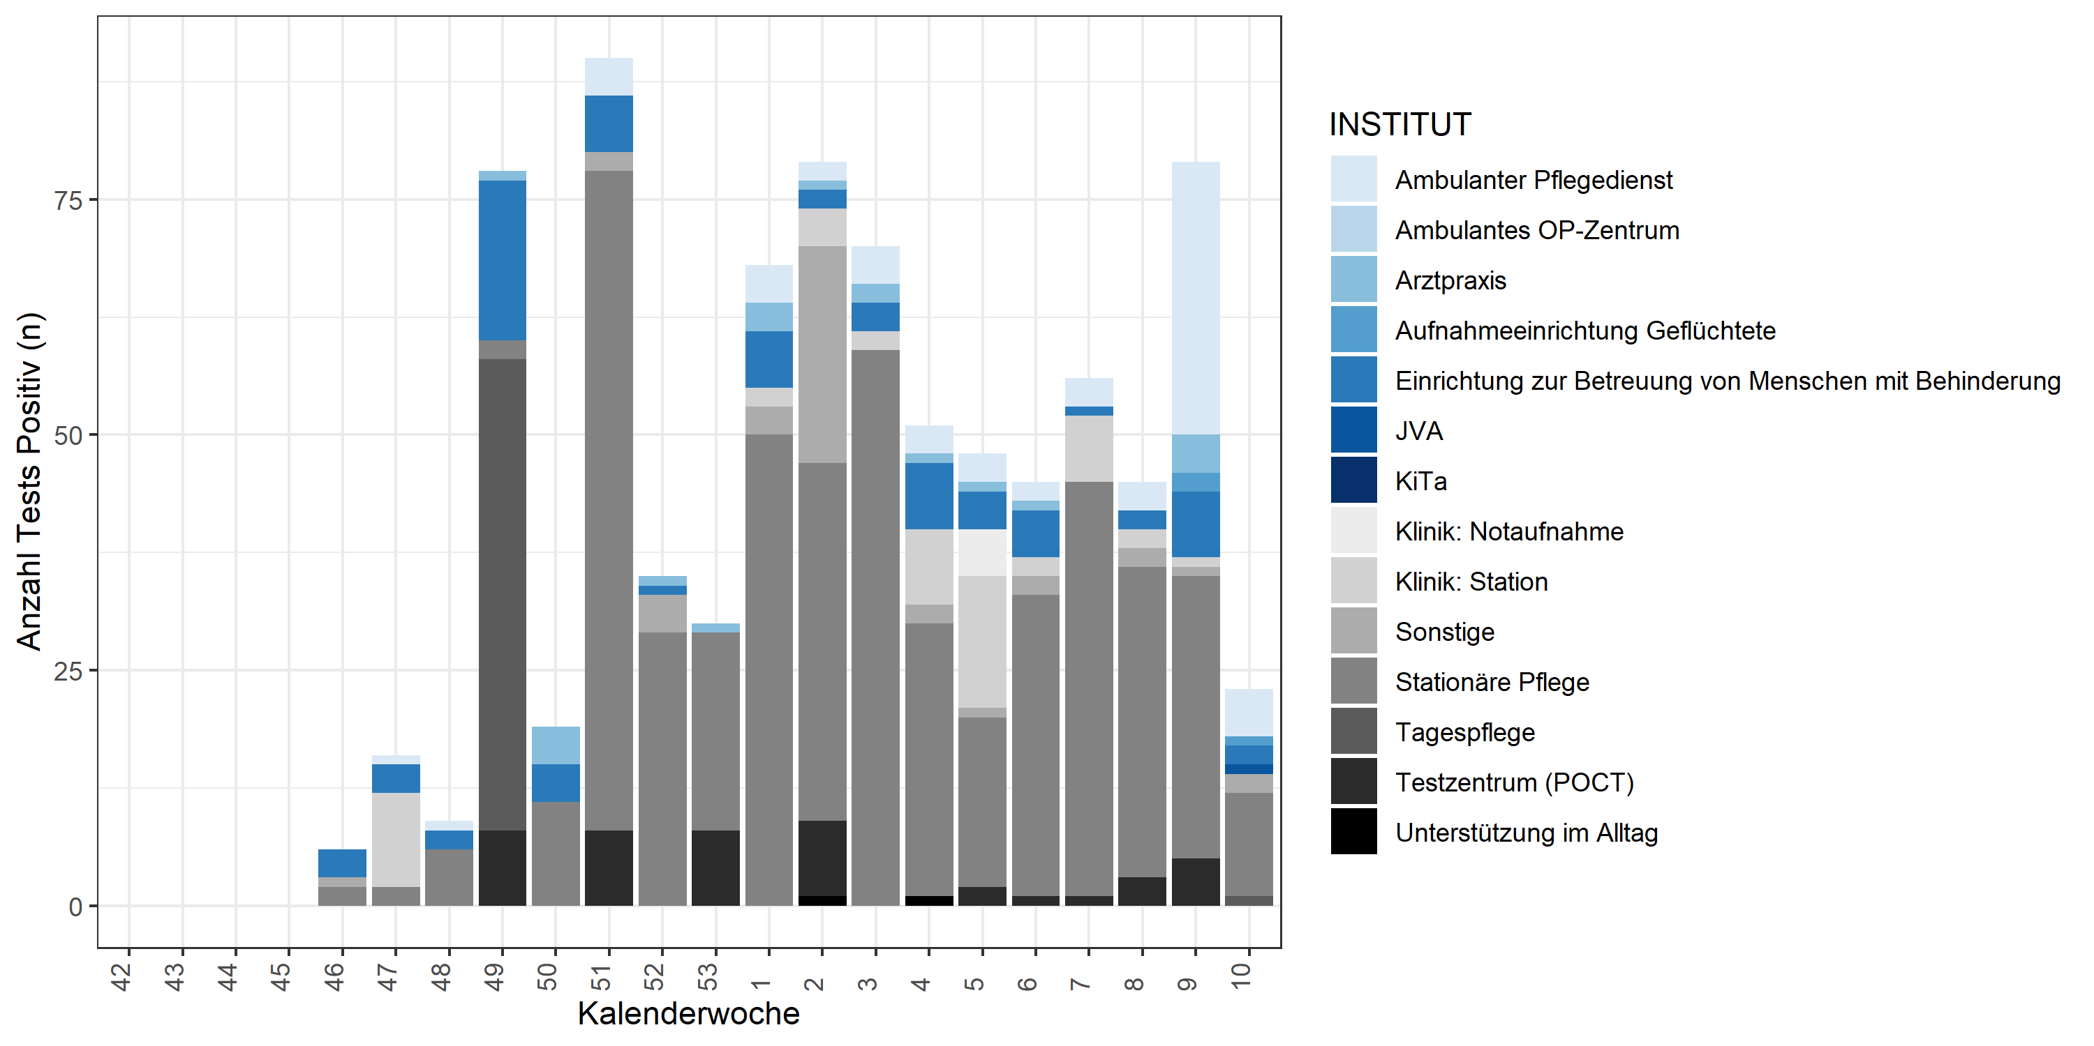
Positive AG-POCT in Einrichtungen
Seit KW49, 2020 insgesamt 377.489 Testungen erfasst, davon 862 positiv (0,2%), davon 377 PCR-bestätigt (44%; vorläufige Daten, da viele Eintragungen einzeln nachgefragt werden müssen.)

